Slide 1
Formation Angular Introduction
Centre de Services Gironde
Novembre 2019

Slide 2
Sommaire
Présentation
Origines
Langage
Concepts
Composant
Module
Data-binding
Service
Directive
Pipe
Change Detection
Pipe pure, Pipe impure et Change Detection

Slide 3
Angular: Introduction
Présentation

Slide 4
Origines
Développé par Google
Framework Javascript
Single Page Application
Exécuté côté client (navigateur)
Basé sur l’architecture MVC
AngularJS ≠ Angular (2, 4, 5, 6, 7, 8 et 9)
Pas de compatibilité entre les 2
Notes:
Single Page Application: Permet de ne gérer qu’une seule page. Le contenu est chargé dynamiquement, en fonction des besoins et des actions
Architecture MVC: Sépare la couche logique (Métier) de la couche présentation (Vue). Ces 2 couches communiquent via un Controlleur.

Slide 5
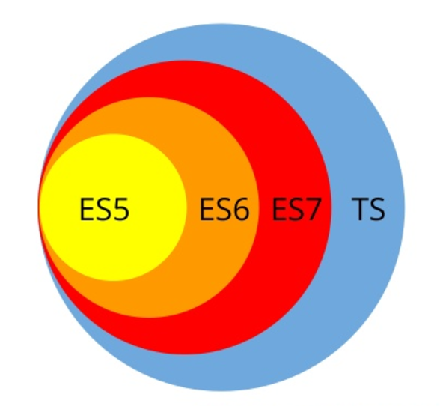
Langage
Typescript
Projet open source
Développé par Microsoft
En collaboration avec Google
Couche supérieure au Javascript
Langage typé, orienté objet
Transpilé ensuite en Javascript
Notes:
ECMAScript est un langage de script qui forme la base de JavaScript

Slide 6
Angular: Introduction
Concepts

Slide 7
Composant
Indépendant: Il ne gère que sa vue (HTML) et ses données
A son propre cycle de vie
Est réutilisable
Une application Angular est un arbre de composants
Une classe
Un template HTML
du css
Composant
AppComponent
MenuComponent
ContentComponent

Slide 8
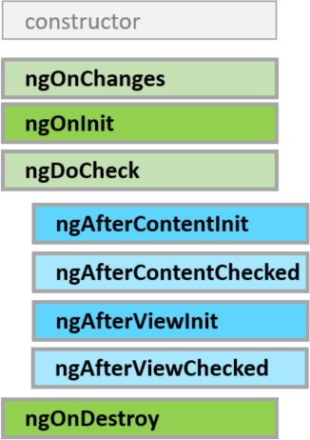
Composant
Cycle de vie d’un composant
Notes:
Vert clair / bleu clair: appelé autant de fois que nécessaire
Vert foncé / bleu foncé: appelé qu’une seule fois

Slide 9
Module
Un regroupement de composants dans une même unité logique
Une application Angular possède au moins un module : AppModule

Slide 10
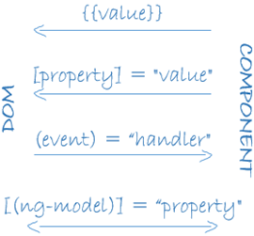
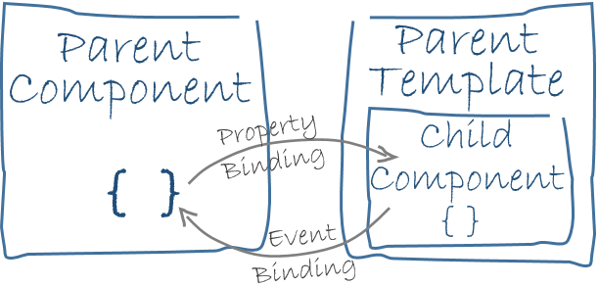
Data-binding
Mécanisme permettant de lier le modèle à la vue
<div> <p>{{value1}}</p>
<input [(ng-model)]="user.firstName"> <button [disabled]="isDisabled" (click)="save()">Save</button> </div>
Sert aussi de communication entre composants parent/enfant
Notes:
DOM (Document Object Model): La représentation sous forme d’objet du document HTML

Slide 11
Service
Un service est une classe qui contiendra une logique que l'on va pouvoir utiliser un peu partout dans notre application
Service technique ou service métier
Utilisable dans les composants grâce au système d’injection du module (le service doit utiliser le décorateur @Injectable)
Notes:
L’injection de dépendance permet de s’abstraire de la mécanique d’instanciation pour en limiter les adhérences avec le code métier. Cela permet de ne plus se soucier de la manière d’instancier une classe.
Les dépendances sont des singletons dans le scope de leurs injecteurs.

Slide 12
Directive
Il existe 2 types de directive
Les directives structurelles : Elles ont pour but de modifier le DOM en ajoutant, enlevant ou replaçant un élément du DOM. Elles commencent toujours par *.
<div *ngIf="myValue"></div>
Si myValue = false, cette DIV n’existera pas dans le DOM
Les « attribute » directives : Elles ont pour but de modifier l'apparence ou le comportement d'un élément. Si elles sont entre crochets, c’est qu’elles attendent une valeur du contrôleur, sinon elles évaluent directement la valeur.
<div [hidden]="myValue"></div>
Si myValue = true, cette DIV existe dans le DOM, mais n’est pas affichée à l’écran
Si myValue = false, cette DIV existe dans le DOM et est affichée à l’écran

Slide 13
Pipe
Prend en entrée une donnée et la transforme dans le but de l'afficher à l'utilisateur
On l’utilise directement dans le template
<div>{{ value | json }}</div>
Angular comporte nativement de nombreux pipes
DatePipe : Pour formater une date
UpperCasePipe / LowerCasePipe : Changer la casse d’une chaine
CurrencyPipe : formate une monnaie
etc.
Les pipes peuvent être chaînés
<div>{{ value | date | uppercase }}</div>
On peut ajouter des paramètres à un pipe (en les séparant par « : »)
<div>{{ value | date : 'dd/MM/yyyy'}}</div>
On peut créer ses propres pipes

Slide 14
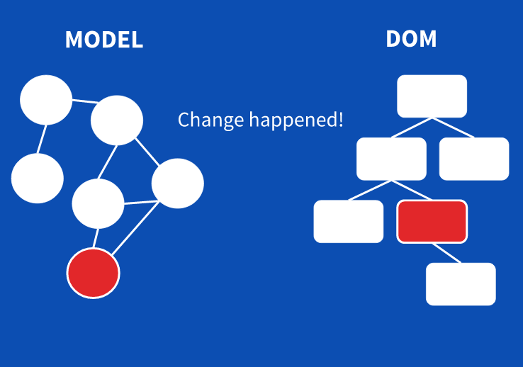
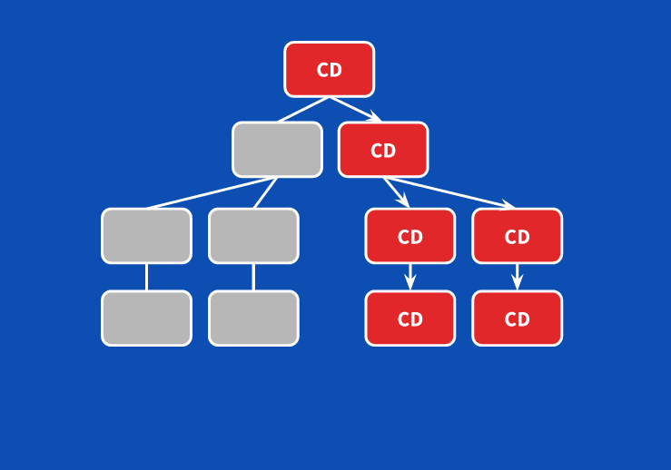
Change Detection
Mécanisme de rafraichissement de la vue liée au modèle
La mise à jour de la vue est déclenchée si une valeur a changé
Chaque composant à son propre Change Detector
A chaque tick JS, Angular lance le Change Detection depuis le composant App, puis propage à tous ses fils
Notes:
Tick JS: n’importe quel évènement Javascript (frappe sur une touche, un click, et tout autre évènement asynchone…)

Slide 15
Pipe pure, Pipe impure et Change Detection
Il existe 2 types de Pipe
« Pure »
Pour améliorer les performances, le CD n’est lancé que si l’objet change de référence (ou si un primitif, qui est immutable, change de valeur). C’est le comportement par défaut d’un Pipe
« Impure »
Le CD est lancé à chaque évènement JS. Ca peut devenir très gourmand en ressources, il faut l’utiliser avec précaution.
Notes:
Primitifs JavaScript (ECMA 2015): string, number, boolean, null, undefined, symbol

Slide 16
Notre engagement Nous réalisons chaque mandat dans un seul but : contribuer au succès de nos clients.

